Slide 1
Szoftvertechnológia
SpeedCards Csapat
I. Prezentáció

Slide 2
Csapat
Korita Zsófia
Edl Levente
Markó Roland
Husóczki Dániel
Baumel Márton
Gyakorlatvezető: Árvai László

Slide 3
Áttekintés
Koncepció
Megvalósítás

Slide 4

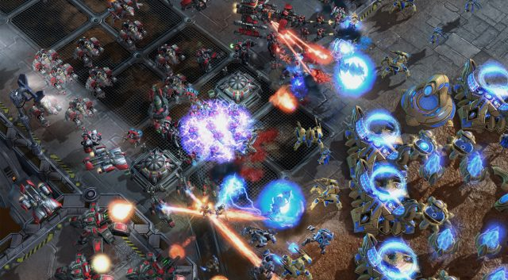

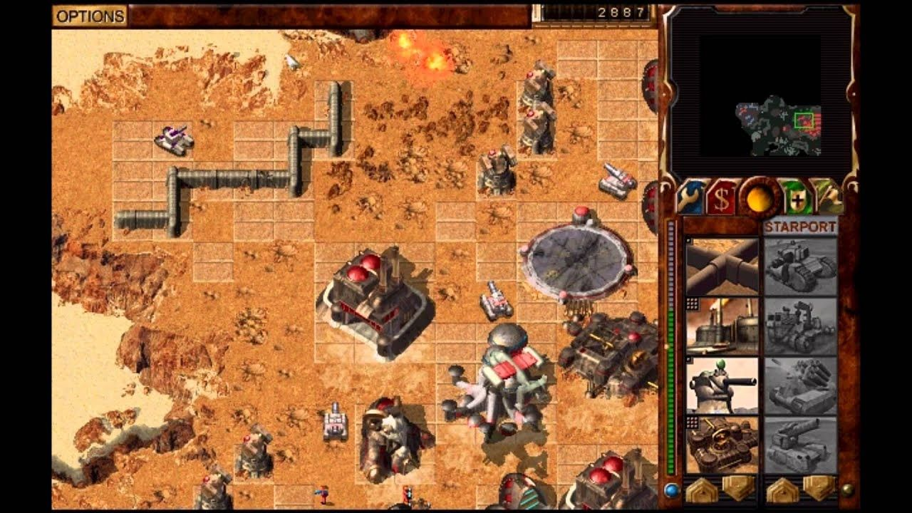

Koncepció
ÉS

Slide 5


Slide 6
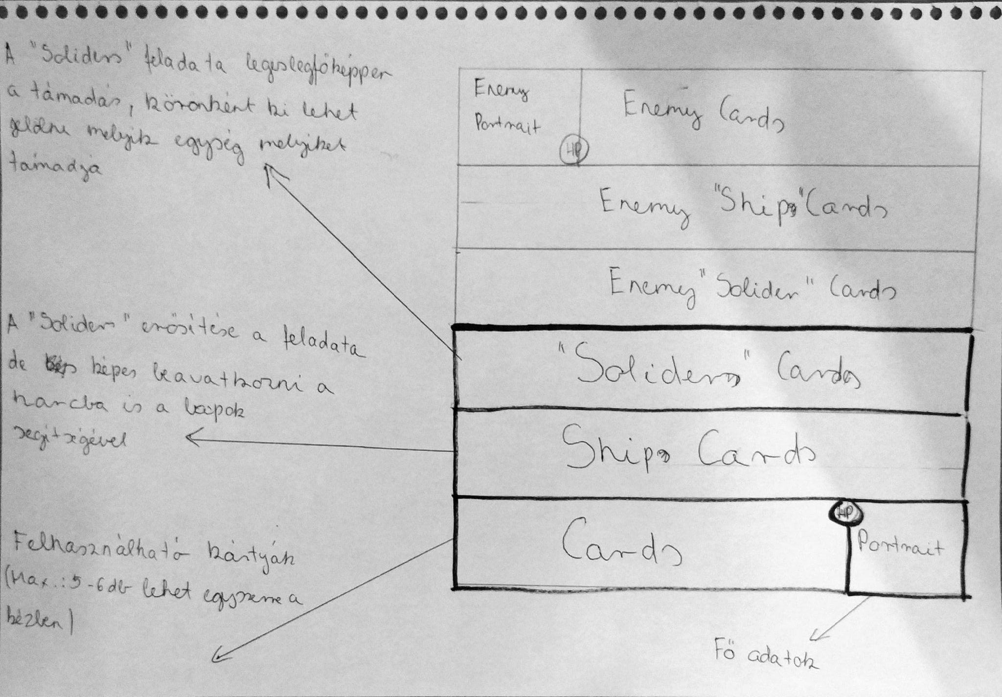
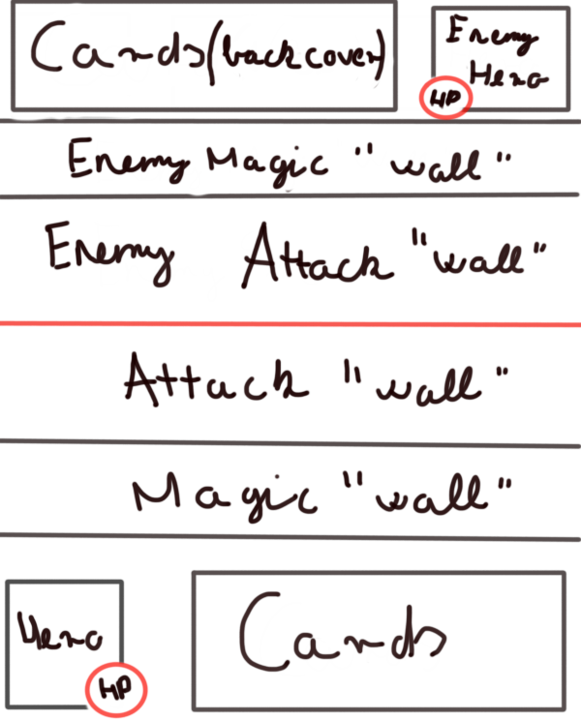
Koncepció

Slide 7



Megvalósítás

Slide 8
Köszönjük a figyelmet

